Slide 1
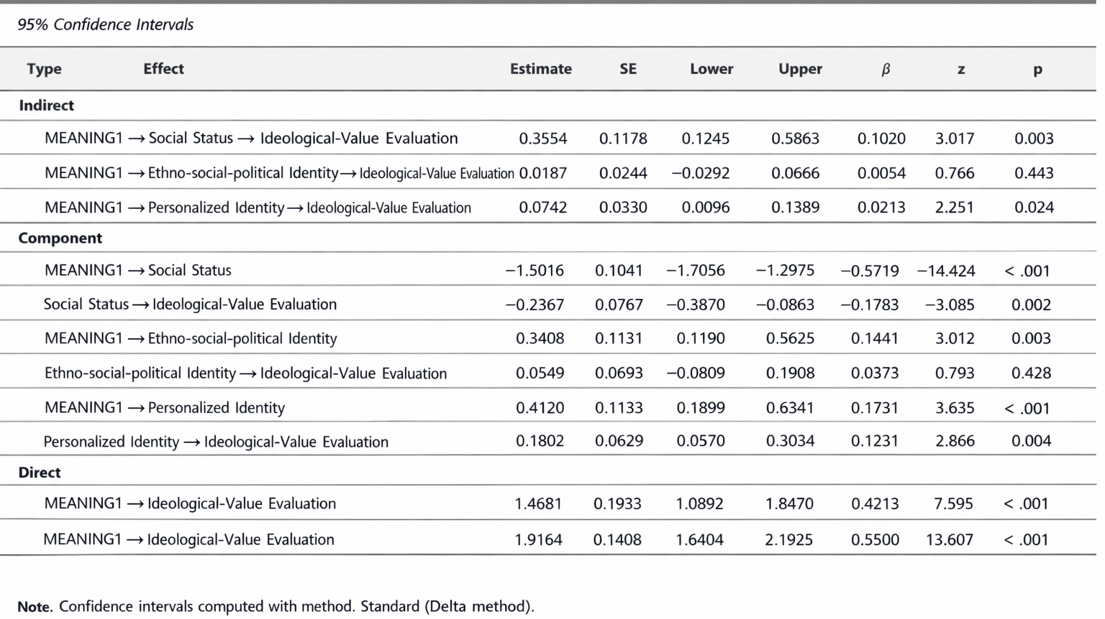
**Στατιστική σημαντικότητα όπου p ≤ 0.05
Όταν η ανεξάρτητη μεταβλητή (δηλαδή το X) έχει συνθήκες/επίπεδα/ομάδες, τότε το πρόσημο στο πρώτο path δείχνει ποια ομάδα έχει υψηλότερο τον εκάστοτε διαμεσολαβητή.
ΠΡΟΣΟΧΗ: Το πρόσημο αυτό – και μόνο αυτό – είναι συμβατικό και απλώς μας κατευθύνει στην ομάδα αναφοράς.
Εδώ:
Συνθήκη Αυτοεξύψωσης = 1 οπότε (-)
Συνθήκη Κοινωνικών Δεσμών = 2 οπότε (+)
Βήμα 1^{ο} : Ελέγχουμε τα p στο Indirect.
1
2
3
Βήμα 2^{ο} : Ελέγχουμε τα επιμέρους μονοπάτια/paths.
Θυμάμαι την σημείωση! Το πρόσημο υπαγορεύει την ομάδα.
1_{a}
1_{b}
Διαβάζω το πρόσημο, όπως το βλέπω. ΑΥΞΑΝΕΙ (+) & ΜΕΙΩΝΕΙ (-) το Y.

Slide 2
